Slide 1

РЕКРУТ 2
Задача № 4 VK Tech «Цифровой дизайнер презентаций»
Решение — Verstka · вторая ступень: интерпретация данных
Notes:
Здравствуйте! Мы — команда «Рекрут 2», решение Verstka, кейс № 4 VK Tech. На второй ступени главное — интерпретация данных: сервис не просто вставляет графики, а объясняет, что в данных.

Slide 2


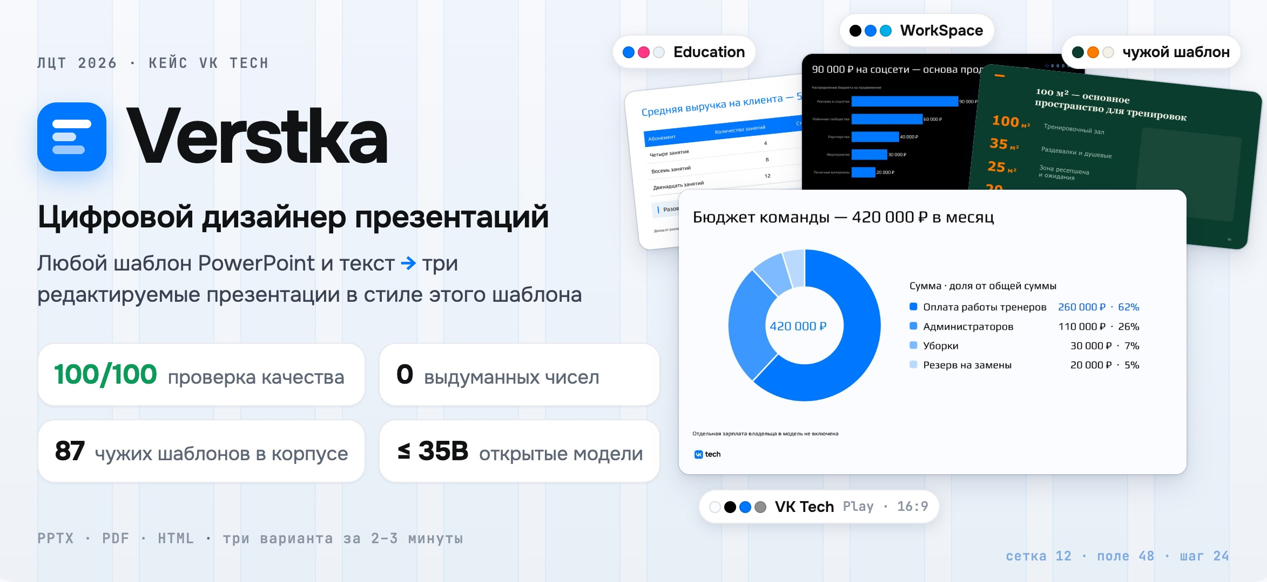
Краткое описание решения:
Verstka превращает шаблон, текст и файлы с данными в три редактируемые презентации PowerPoint: вид каждого графика выбран по данным, а заголовок слайда — вывод с числом.
О команде
Капитан: Воронин Артём Тимофеевич, ML-инженер
Кол-во участников: 2 человека
Краткое описание: коллеги из «Газпром автоматизации». Делаем инструмент, которого сами ждали в работе: презентация в фирменном стиле за минуты вместо часов
Город и регион: Москва
Уникальность решения:
Вид графика решают данные, а не формат файла; каждое число сверено с таблицей. Брендбук в любой форме, даже файл .fig, важнее шаблона. Только открытые модели на инференсе VK.
8
Notes:
Verstka превращает шаблон, текст и файлы с данными в три редактируемые презентации PowerPoint. Вид каждого графика выбран по данным, заголовок — вывод с числом, каждое число сверено с таблицей.

Slide 3

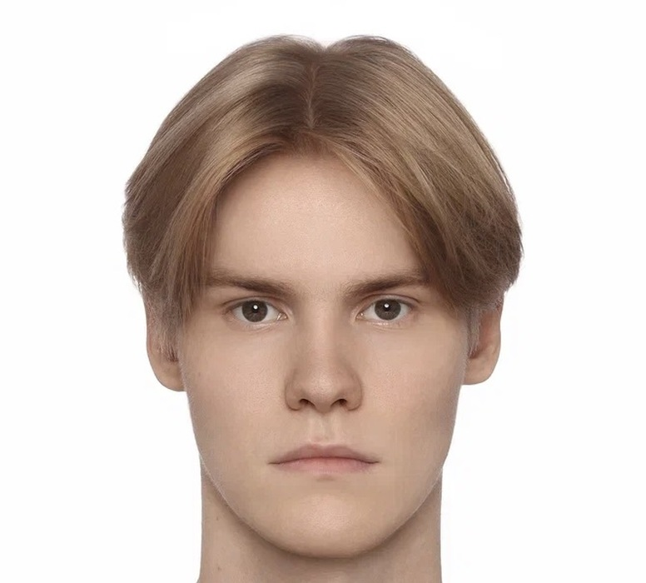

КОМАНДА
Артём Воронин
Ярослав Мурехин
Капитан
ML-инженер: архитектура и разработка Verstka
@hl0pch1k
+7 916 935 88 85
Газпром автоматизация
Участник
Тестирование и обратная связь по результатам
@Y_murik
+7 916 543 20 60
Газпром автоматизация
Notes:
Нас двое: Артём Воронин — капитан, архитектура и разработка; Ярослав Мурехин — тестирование и обратная связь.

Slide 4

ИСТОРИЯ КОМАНДЫ
Краткая история команды:
01
Мы работаем в «Газпром автоматизации» и каждую неделю готовим отчётные презентации: текст пишется за час, а оформление по фирменному шаблону съедает полдня. На ЛЦТ пришли сделать инструмент, которым будем пользоваться сами.
Почему вы выбрали именно эту задачу
из предложенных на хакатоне?
02
Это редкая задача, где ИИ должен не писать текст, а соблюдать чужую дизайн-систему. Зацепил инженерный вызов: прочитать любой шаблон как набор правил и не придумать ни одного числа.
С какими основными сложностями или вызовами
вы столкнулись и как их преодолели?
03
В реальных шаблонах 95 % фигур — не плейсхолдеры, поэтому единицей разбора стал слайд-образец. На второй ступени модели путали метрики и «дописывали» цифры — теперь профиль данных и числа считает код, а модель формулирует вывод, который сверяется с таблицей.
Notes:
Мы каждую неделю готовим отчётные презентации и делаем инструмент для себя. Главный вызов второй ступени — модели путали метрики и дописывали цифры, поэтому числа считает код, а модель формулирует вывод.

Slide 5
КОРОТКО О РЕШЕНИИ
Техническая суть решения
Маркетинговая суть решения
Разбор шаблона и брендбука (PDF, токены, Figma, .fig, ZIP) в единые правила: палитра, шрифты, сетка, логотипы
Слой данных: профиль файла → аналитическая задача → 2–3 вида с причинами → заголовок-вывод с числом
Каждое число пересчитывается по исходной таблице до и после вёрстки
Агент на открытых моделях Qwen3.8-27B (инференс VK) и Z-Image; нативные диаграммы и таблицы, экспорт PPTX, PDF, HTML
73 + 3 проверки качества с автоисправлением, три варианта за ≤ 5 минут
Отчёт по данным в фирменном стиле за минуты вместо часов ручной работы аналитика и дизайнера
Правлению и заказчику — выводы с числами, а не таблицы «как есть»
Один сервис для любого шаблона и брендбука компании
Правки словами: «покажи таблицей», «короче», «почему слайд такой»
Пилот на шаблонах VK Tech, затем — шаблоны клиентов и интеграция по API
Notes:
Технически — разбор шаблона и брендбука, слой данных, открытые модели на инференсе VK и 76 проверок. Для бизнеса — отчёт по данным в фирменном стиле за минуты, выводы с числами и правки словами.

Slide 6
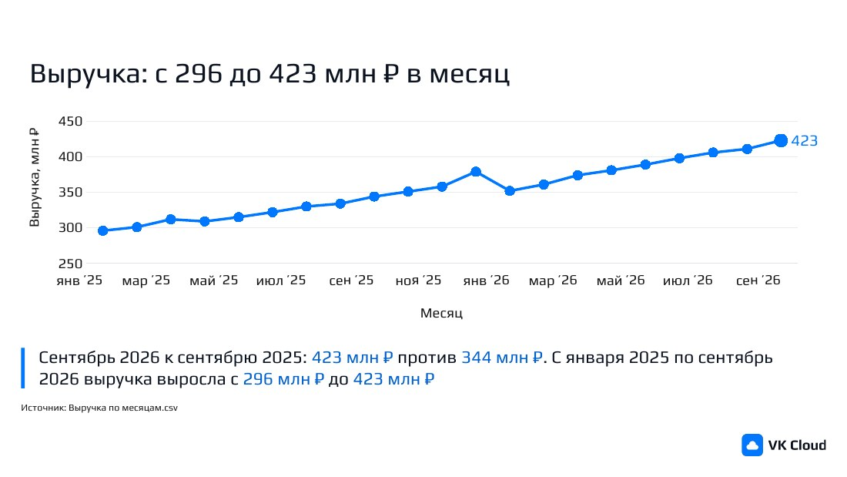
ПРОБЛЕМА
Слайд с данными должен объяснять, а не показывать
1
Таблица «как есть»
Как обычно
Выручка по месяцам
240 строк клиентов с экрана не прочитать — вывод ищет сам зритель
файл вставлен в слайд целиком
Месяц
Выручка, млн ₽
Клиентов
2025-01-01
296
2610
2025-02-01
301
2648
2
2025-03-01
312
2702
Заголовок-тема
2025-04-01
309
2741
2025-05-01
315
2786
«Выручка по месяцам» ничего не утверждает, главное число теряется
2025-06-01
322
2830
ещё 15 строк
3
Стиль вразнобой
Verstka
брендбук в PDF или Figma, шаблон в PPTX, цвета графиков — по умолчанию библиотеки
вывод с числом, оси, единицы и источник
4
Выдуманные числа
модель «дописывает» цифры, которых нет в исходной таблице
Notes:
Обычно данные попадают в слайд таблицей «как есть» с заголовком-темой: вывод зритель ищет сам, стиль расходится с брендбуком, модели дописывают цифры. Сверху — как бывает, снизу — тот же файл у Verstka: вывод с числом, оси, единицы, источник.

Slide 7
ПОДХОД
Сначала смысл, потом вёрстка
01
02
03
Понять данные
Решить, что сказать
Показать и проверить
Профиль файла: типы колонок, ось времени, измерения и метрики, пропуски, выбросы, размер таблицы
Задача: динамика, сравнение, доли, распределение, связь или справка. Цель из текста влияет на выбор
Вид в стиле шаблона и брендбука, заголовок-вывод с числом, оси, единицы, источник — и 73 + 3 проверки
Пример: дата и две метрики, 21 строка
Пример: динамика → линия, а не таблица
Пример: «Выручка: с 296 до 423 млн ₽ в месяц»
Модель понимает и пишет — код считает, сверяет и верстает
Notes:
Сначала смысл — профиль файла, задача, вывод, — и только потом вёрстка. Модель понимает и пишет, а считает, сверяет и верстает код, поэтому числа не выдумываются.

Slide 8
АРХИТЕКТУРА КОНВЕЙЕРА
Восемь шагов от файлов до готовой колоды
01
02
03
04
Чтение
План
Смысл
Данные
шаблон и брендбук → правила; текст, документы, данные
агент: аналитик, дизайнер, критик
каждое число и доля сверены со входом
профиль → задача → вид → вывод с числом
05
06
07
08
Вёрстка
Картинки
Аудит
Экспорт
на слайды-образцы шаблона и бренда
Z-Image без надписей, проверка зрением
73 + 3 проверки, автоисправление
PPTX с нативными объектами, PDF, HTML
модель: понимает и пишет
код: считает, сверяет, верстает
правка → агенту, только нужный слайд
Notes:
Восемь шагов: чтение, план, смысл, данные, вёрстка, картинки, аудит, экспорт. Розовые точки — шаги модели, фиолетовые — кода. Правка уходит агенту и пересобирает только нужный слайд.

Slide 9
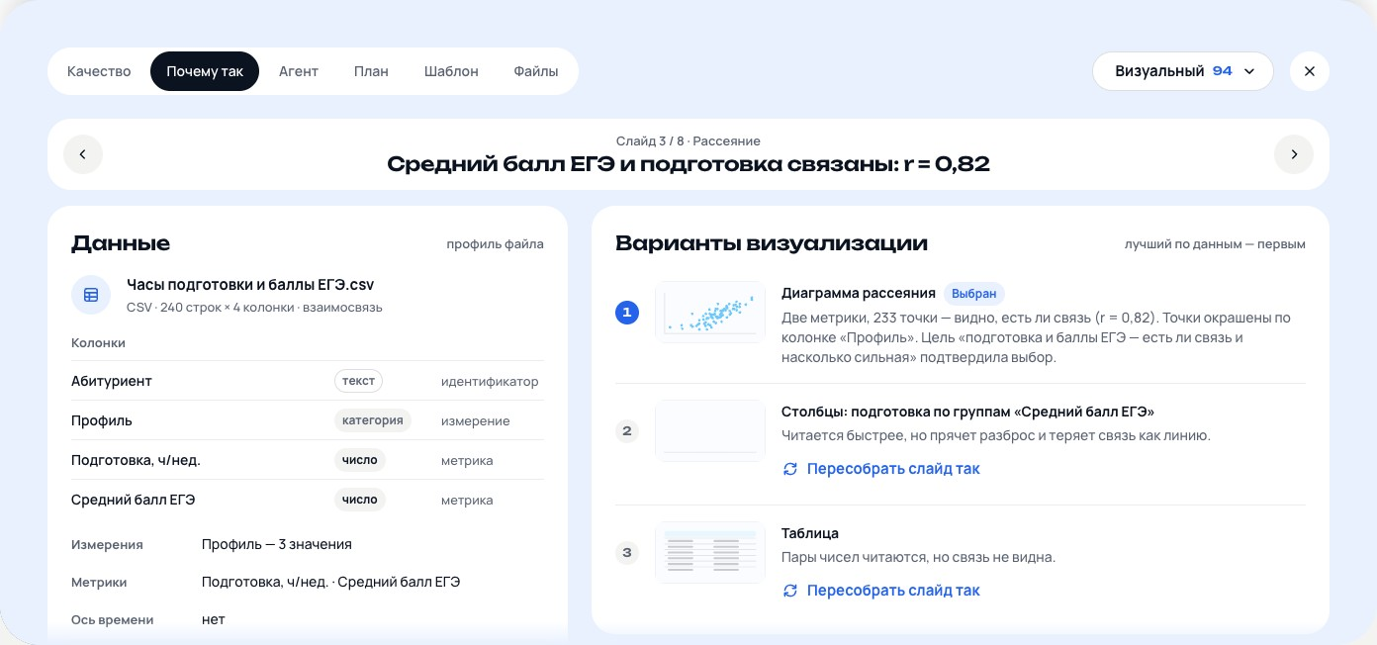
ДАННЫЕ → ВЫВОДЫ
Вид графика выбирают данные, а не формат файла
Профиль
типы колонок, измерения и метрики, ось времени, пропуски, выбросы, размер
2–3 варианта с причинами
другой вид — кнопкой «Пересобрать слайд так»
Цель из текста
«покажи рост», «есть ли связь» меняют задачу и вид графика
«Почему так» у каждого слайда: профиль файла и три варианта визуализации с причинами, лучший по данным — первым
Сложные случаи
240 строк → топ-10 и «остальные 230»; пропуск — разрыв линии; без чисел — сообщение и таблица
Notes:
Для каждого слайда есть «Почему так»: профиль файла — типы колонок, измерения, метрики — и два-три варианта визуализации с причинами; другой вариант — одной кнопкой. Цель из текста меняет задачу, 240 строк сводятся к топ-10, пропуски показаны разрывами.

Slide 10
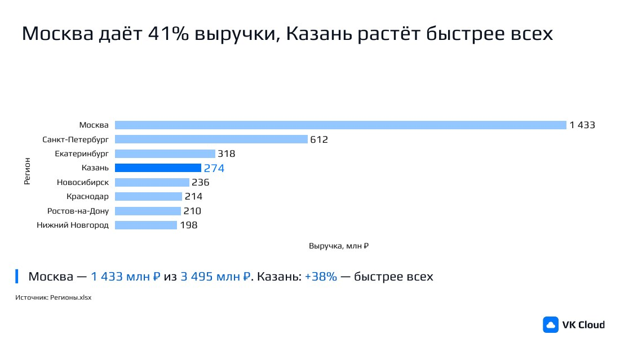
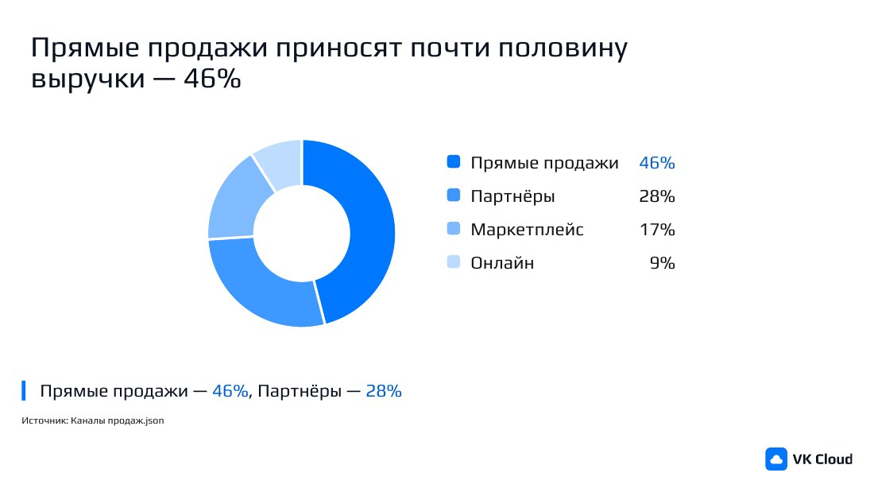
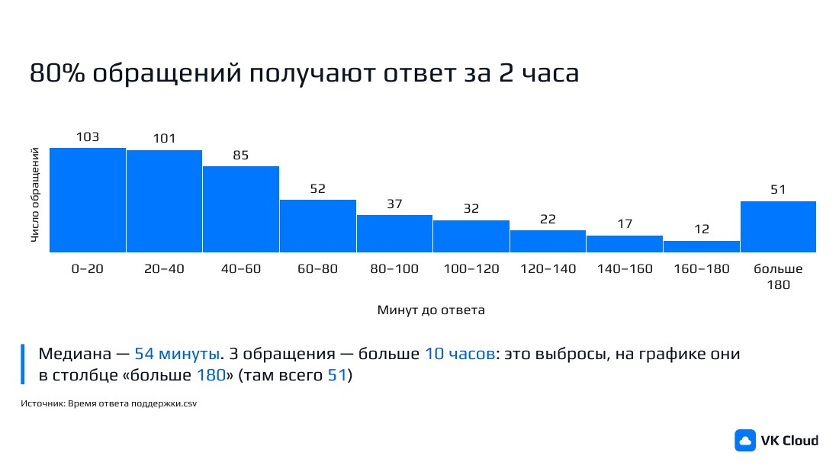
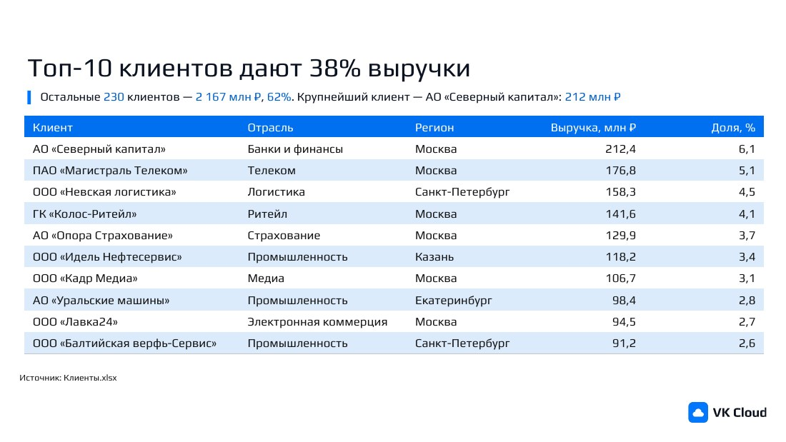
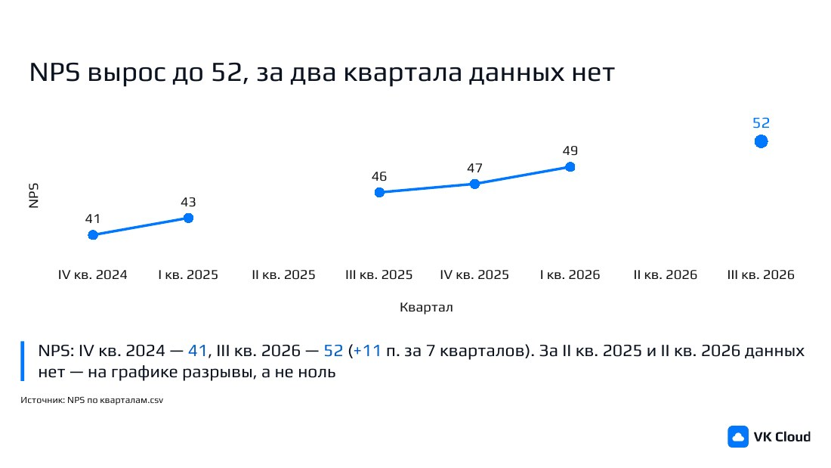
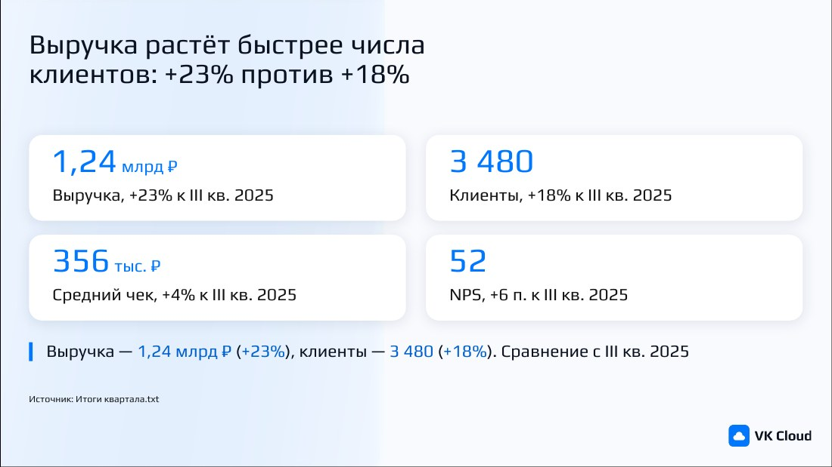
ИНТЕРПРЕТАЦИЯ ДАННЫХ
Семь наборов данных — семь разных решений
Временной ряд
Сравнение категорий
Структура долей
Распределение
→ линейный график
→ полосы по убыванию
→ кольцевая диаграмма
→ гистограмма
Вход
бриф правлению, 7 файлов CSV, XLSX, JSON и TXT, брендбук VK Cloud
Справочник, 240 строк
Данные с пропусками
Текст с таблицей
→ топ-10 и «остальные»
→ линия с разрывами
→ карточки показателей
Notes:
Семь файлов разной природы из ТЗ: временной ряд, категории, доли, распределение, справочник на 240 строк, данные с пропусками, текст со встроенной таблицей. Каждый получил свой вид и заголовок-вывод.

Slide 11
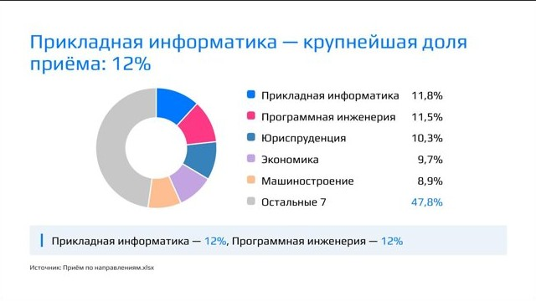
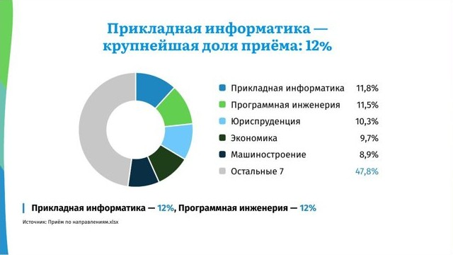
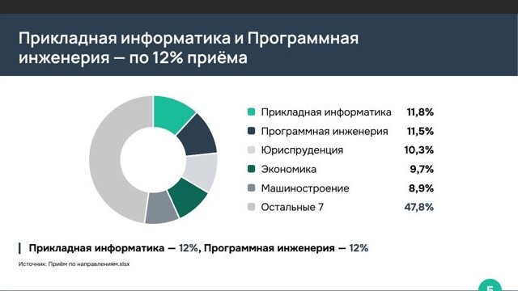
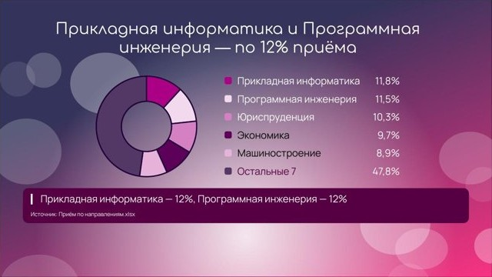
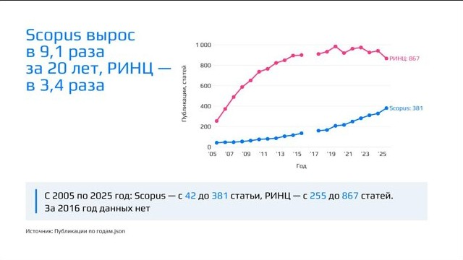
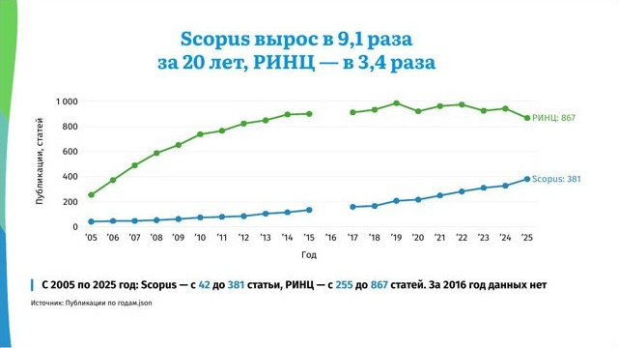
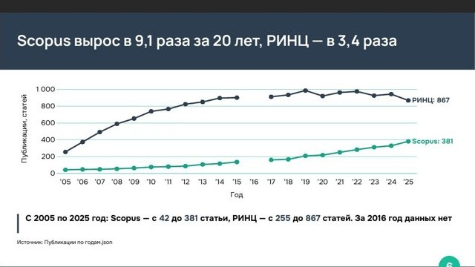
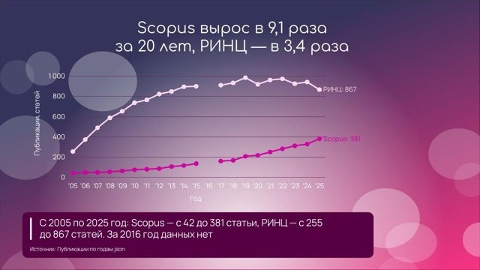
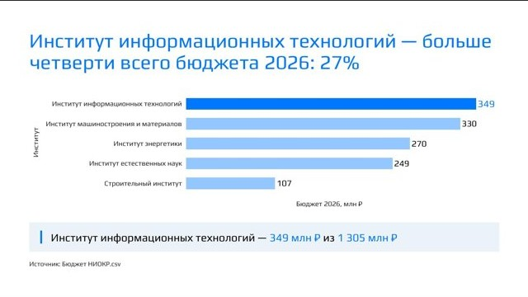
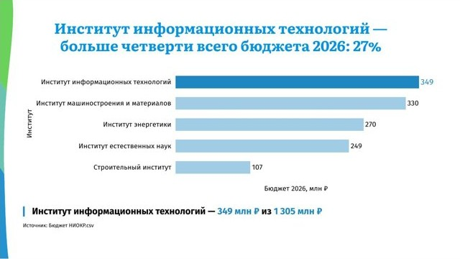
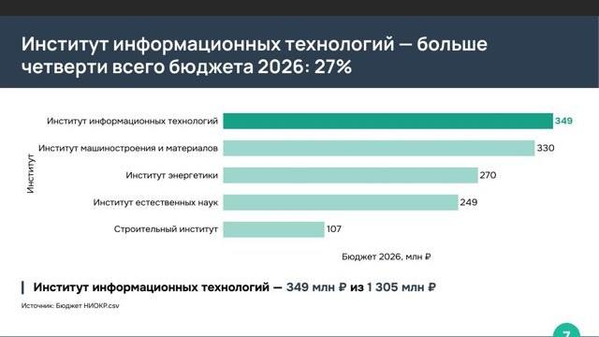
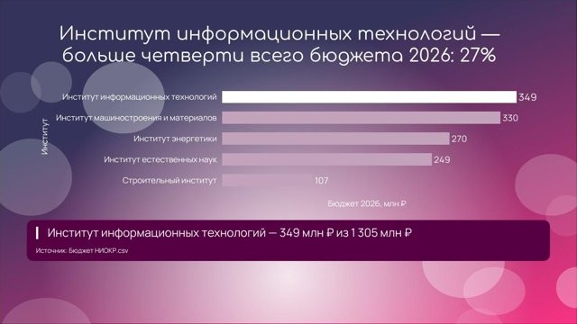
ОДИН НАБОР — РАЗНЫЕ ШАБЛОНЫ
Один набор данных — один вид графика на любом шаблоне
VK Education
Growing Liberty
Midnightblue
Lights
Доли
→ кольцо
Динамика
→ линия
Сравнение
→ полосы
Notes:
Один и тот же набор данных на четырёх шаблонах даёт тот же вид графика — меняется только стиль: палитра, шрифты и оси берутся из разобранного шаблона.

Slide 12
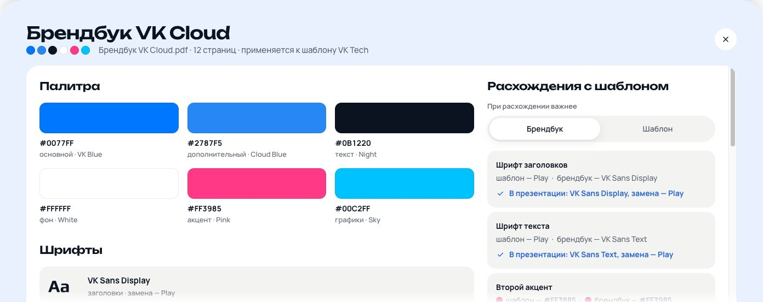
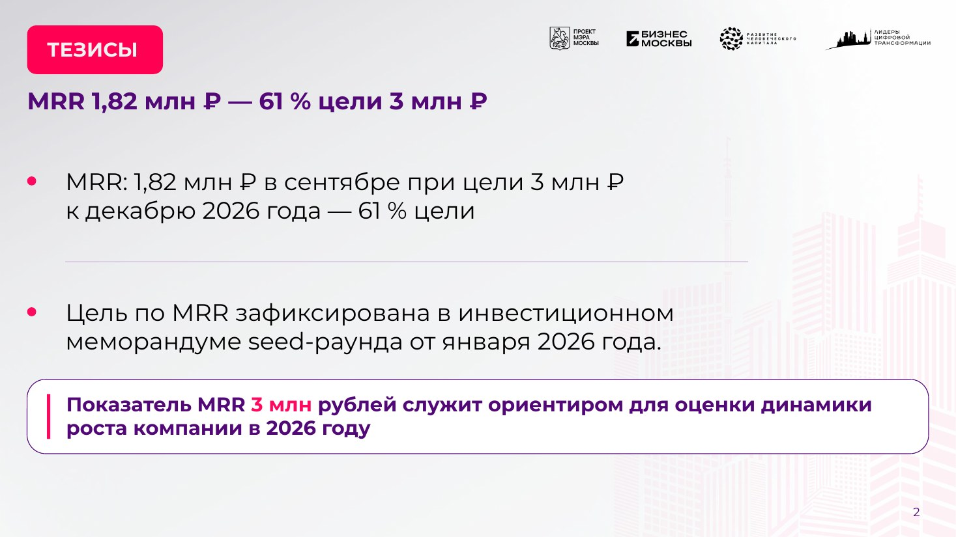
БРЕНДБУК И БАЗА ЗНАНИЙ
Бренд важнее шаблона, факты — из базы знаний
Брендбук в любой форме
База знаний
Документы и ссылки: по ним агент пишет текст и сверяет факты, источник — в заметках к слайду
PDF
токены JSON
Figma
файл .fig
папка / ZIP
Бренд побеждает шаблон; без брендбука — только шаблон
Цель — из меморандума,
факт — из таблицы
Notes:
Брендбук принимается в любой форме — PDF, токены, Figma, файл .fig, папка или ZIP. При расхождении побеждает бренд, без брендбука работаем по шаблону. База знаний даёт факты: цель — из меморандума, факт — из таблицы.

Slide 13
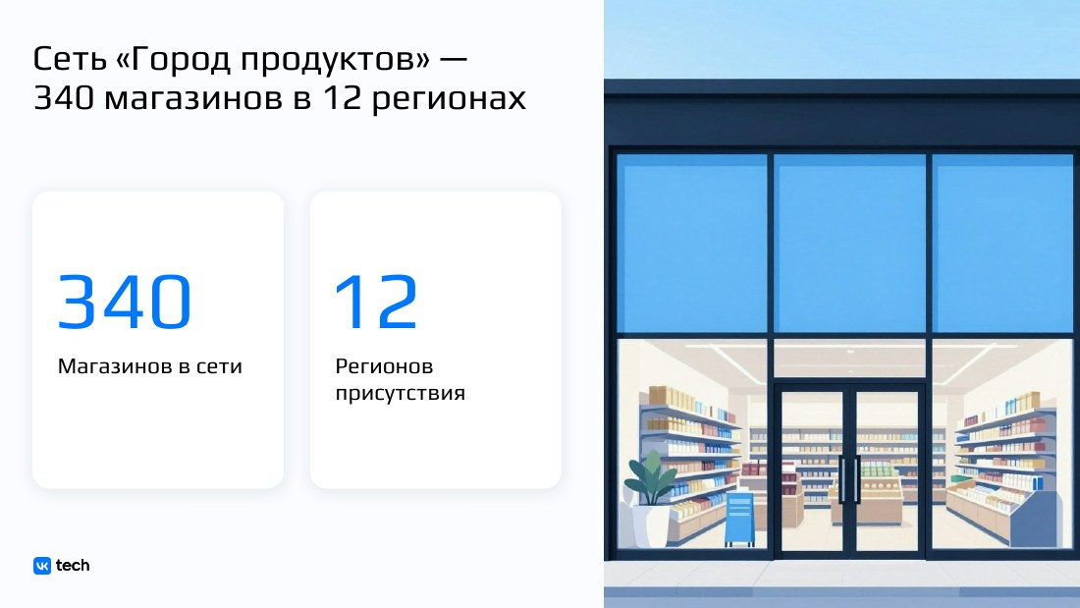
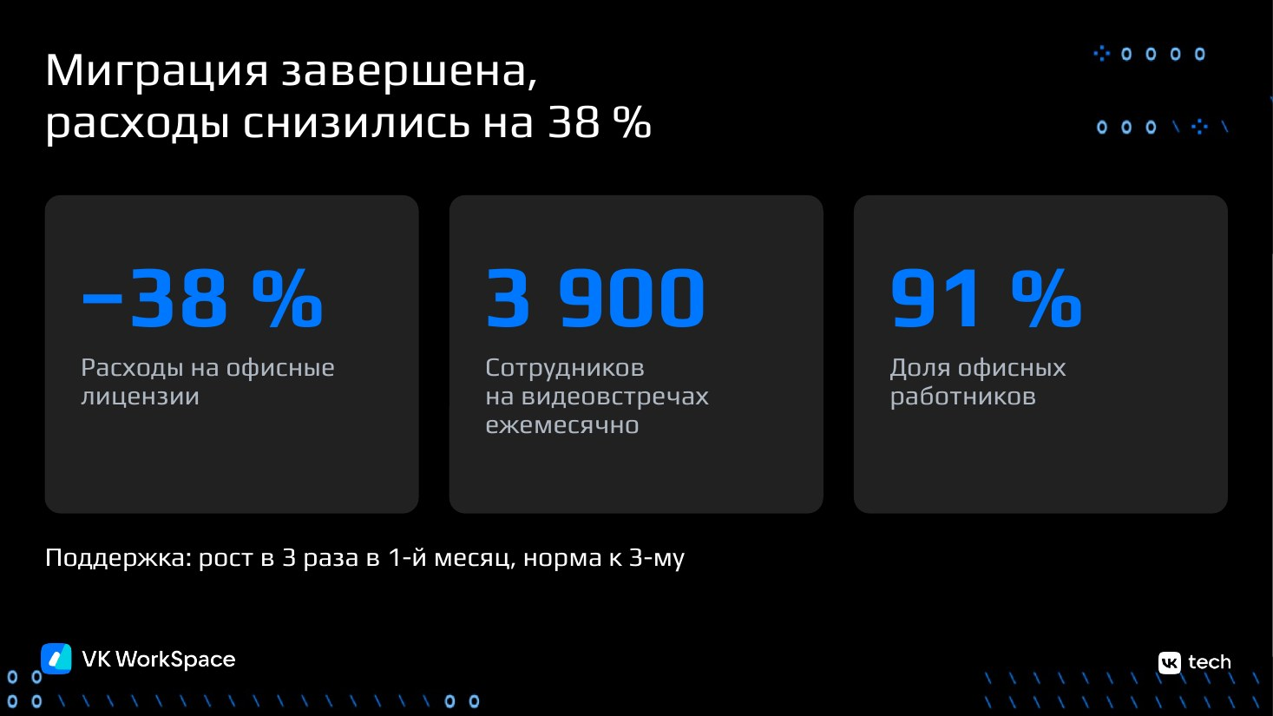

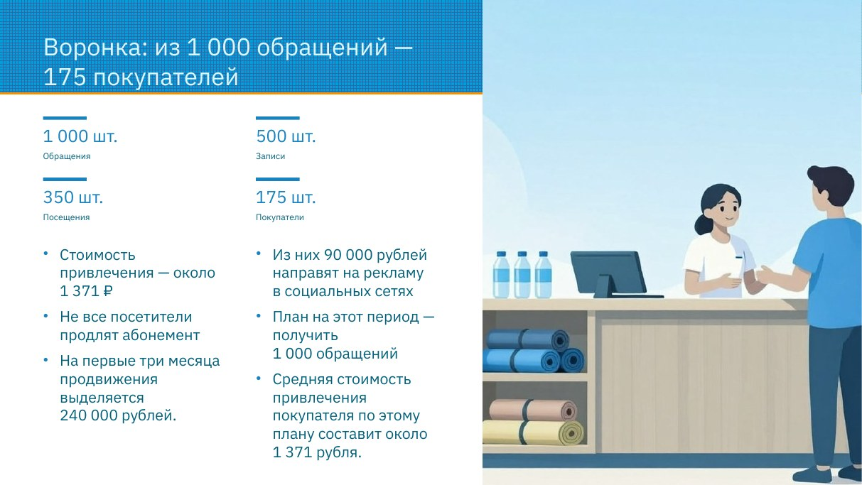

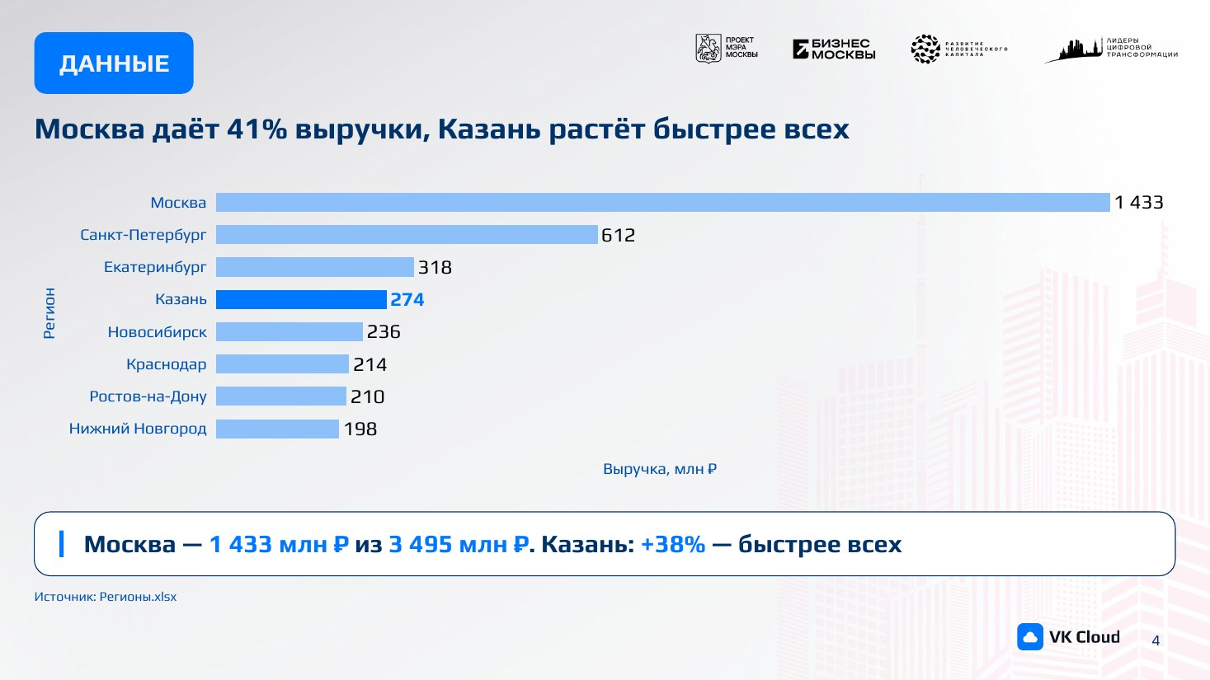
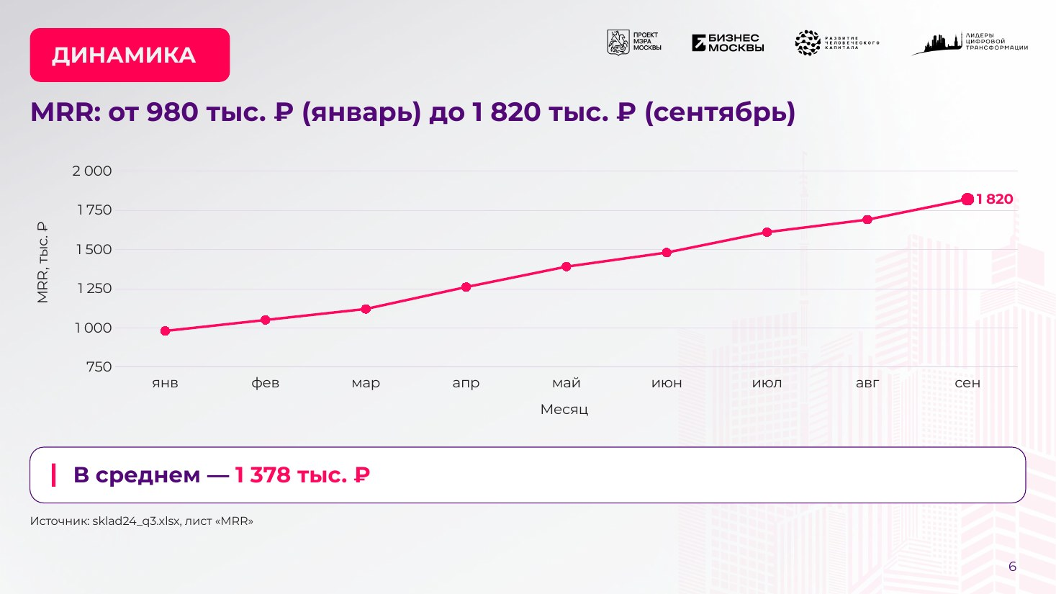
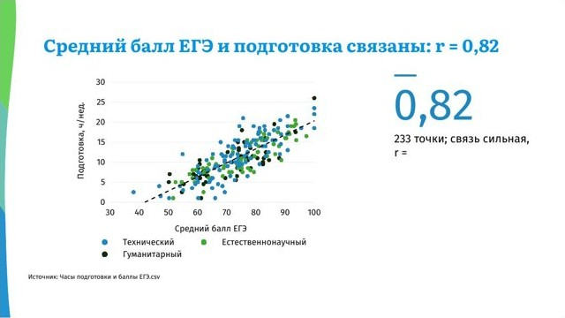
ДЕМО
Готовые колоды — слайды без правок руками
VK Tech
VK WorkSpace
VK Education
Незнакомый шаблон
текст → 15 слайдов
доклад → 15 слайдов
план урока → 12 слайдов
бизнес-план, 13 слайдов
VK Tech + VK Cloud
ЛЦТ + бренд VK Cloud
ЛЦТ + база знаний
Growing Liberty
данные + брендбук
те же данные
таблица и меморандум
сторонний шаблон
Notes:
Готовые колоды на шаблонах VK, ЛЦТ и сторонних; PDF и исходные данные лежат в репозитории, слайды без правок руками.

Slide 14
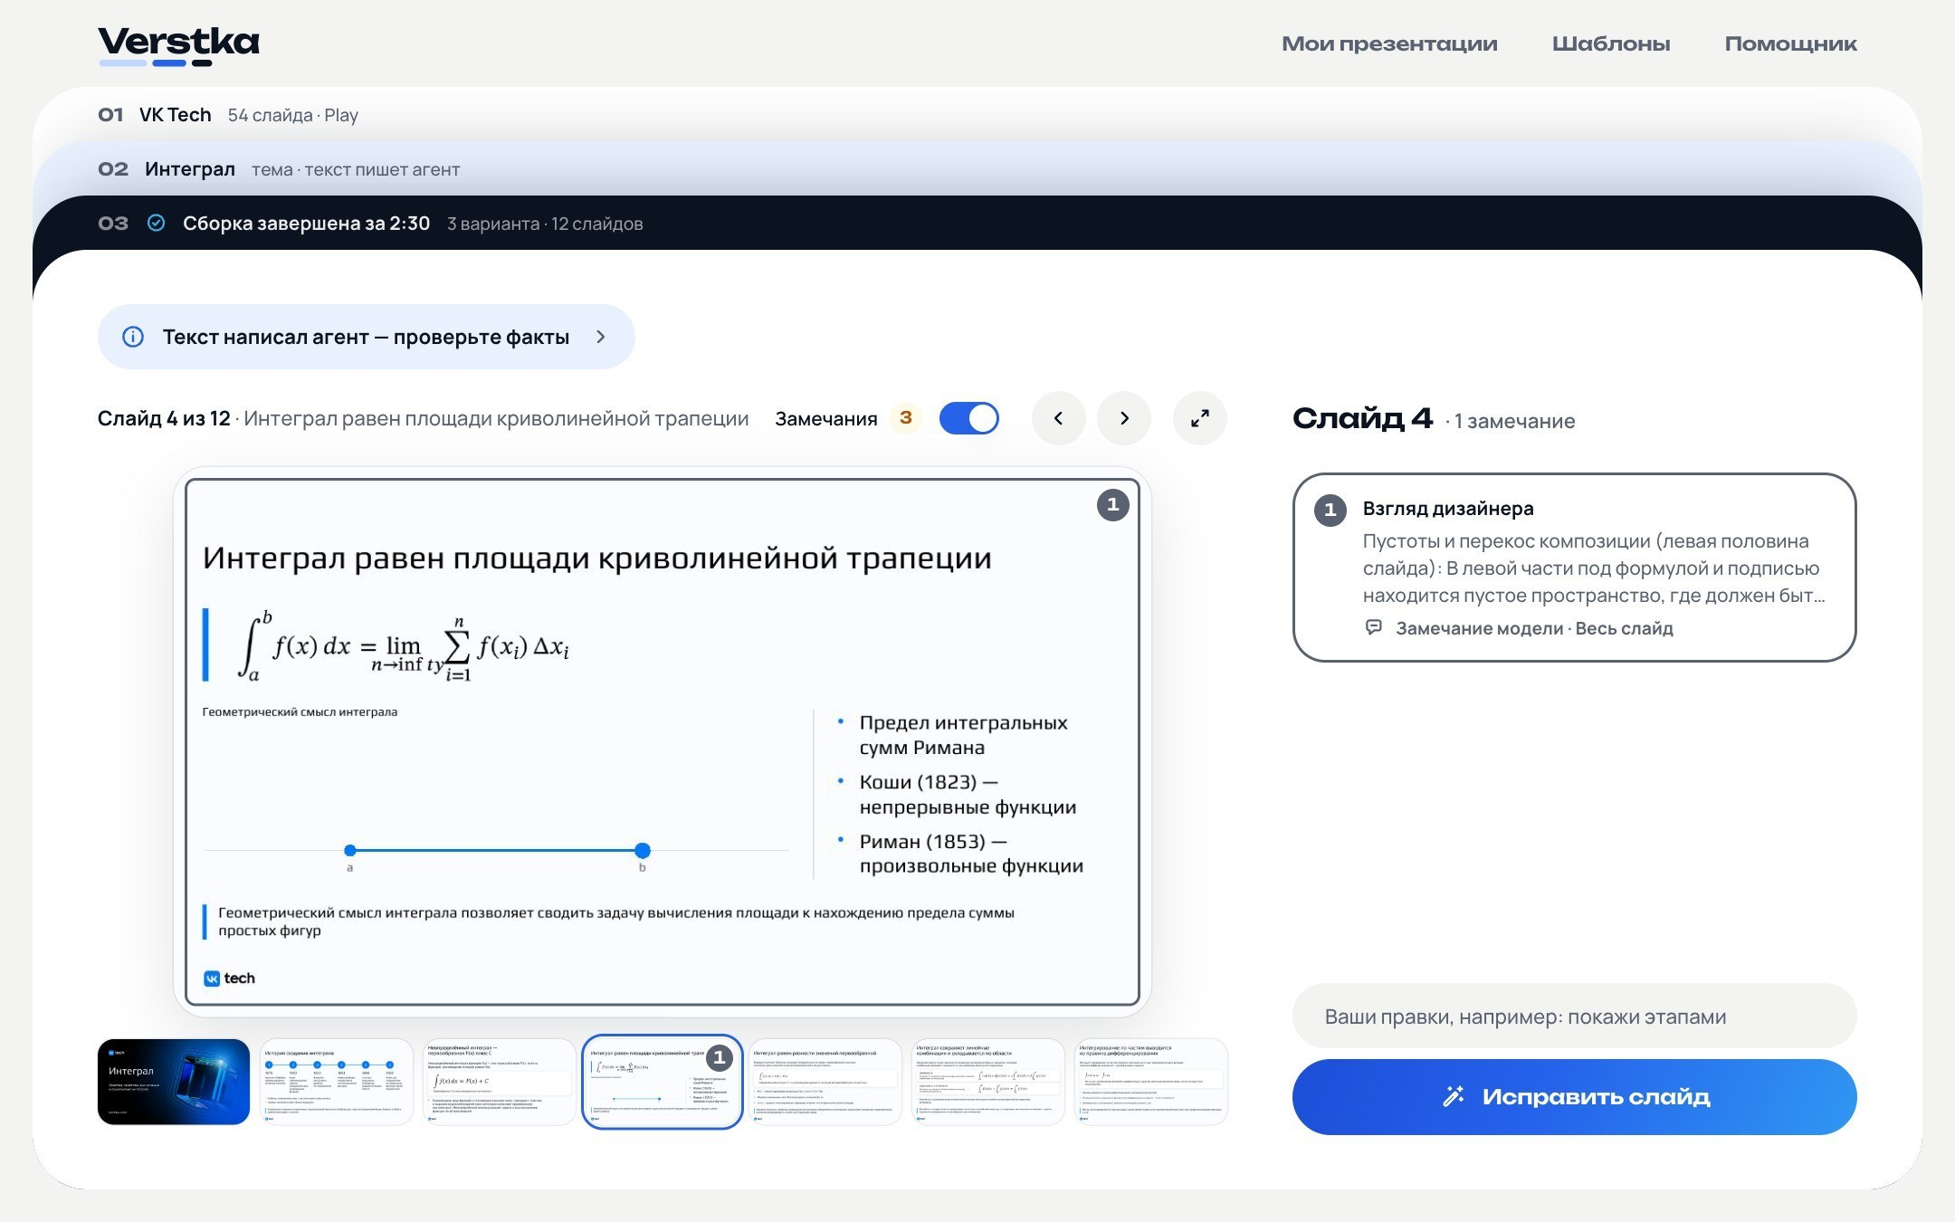
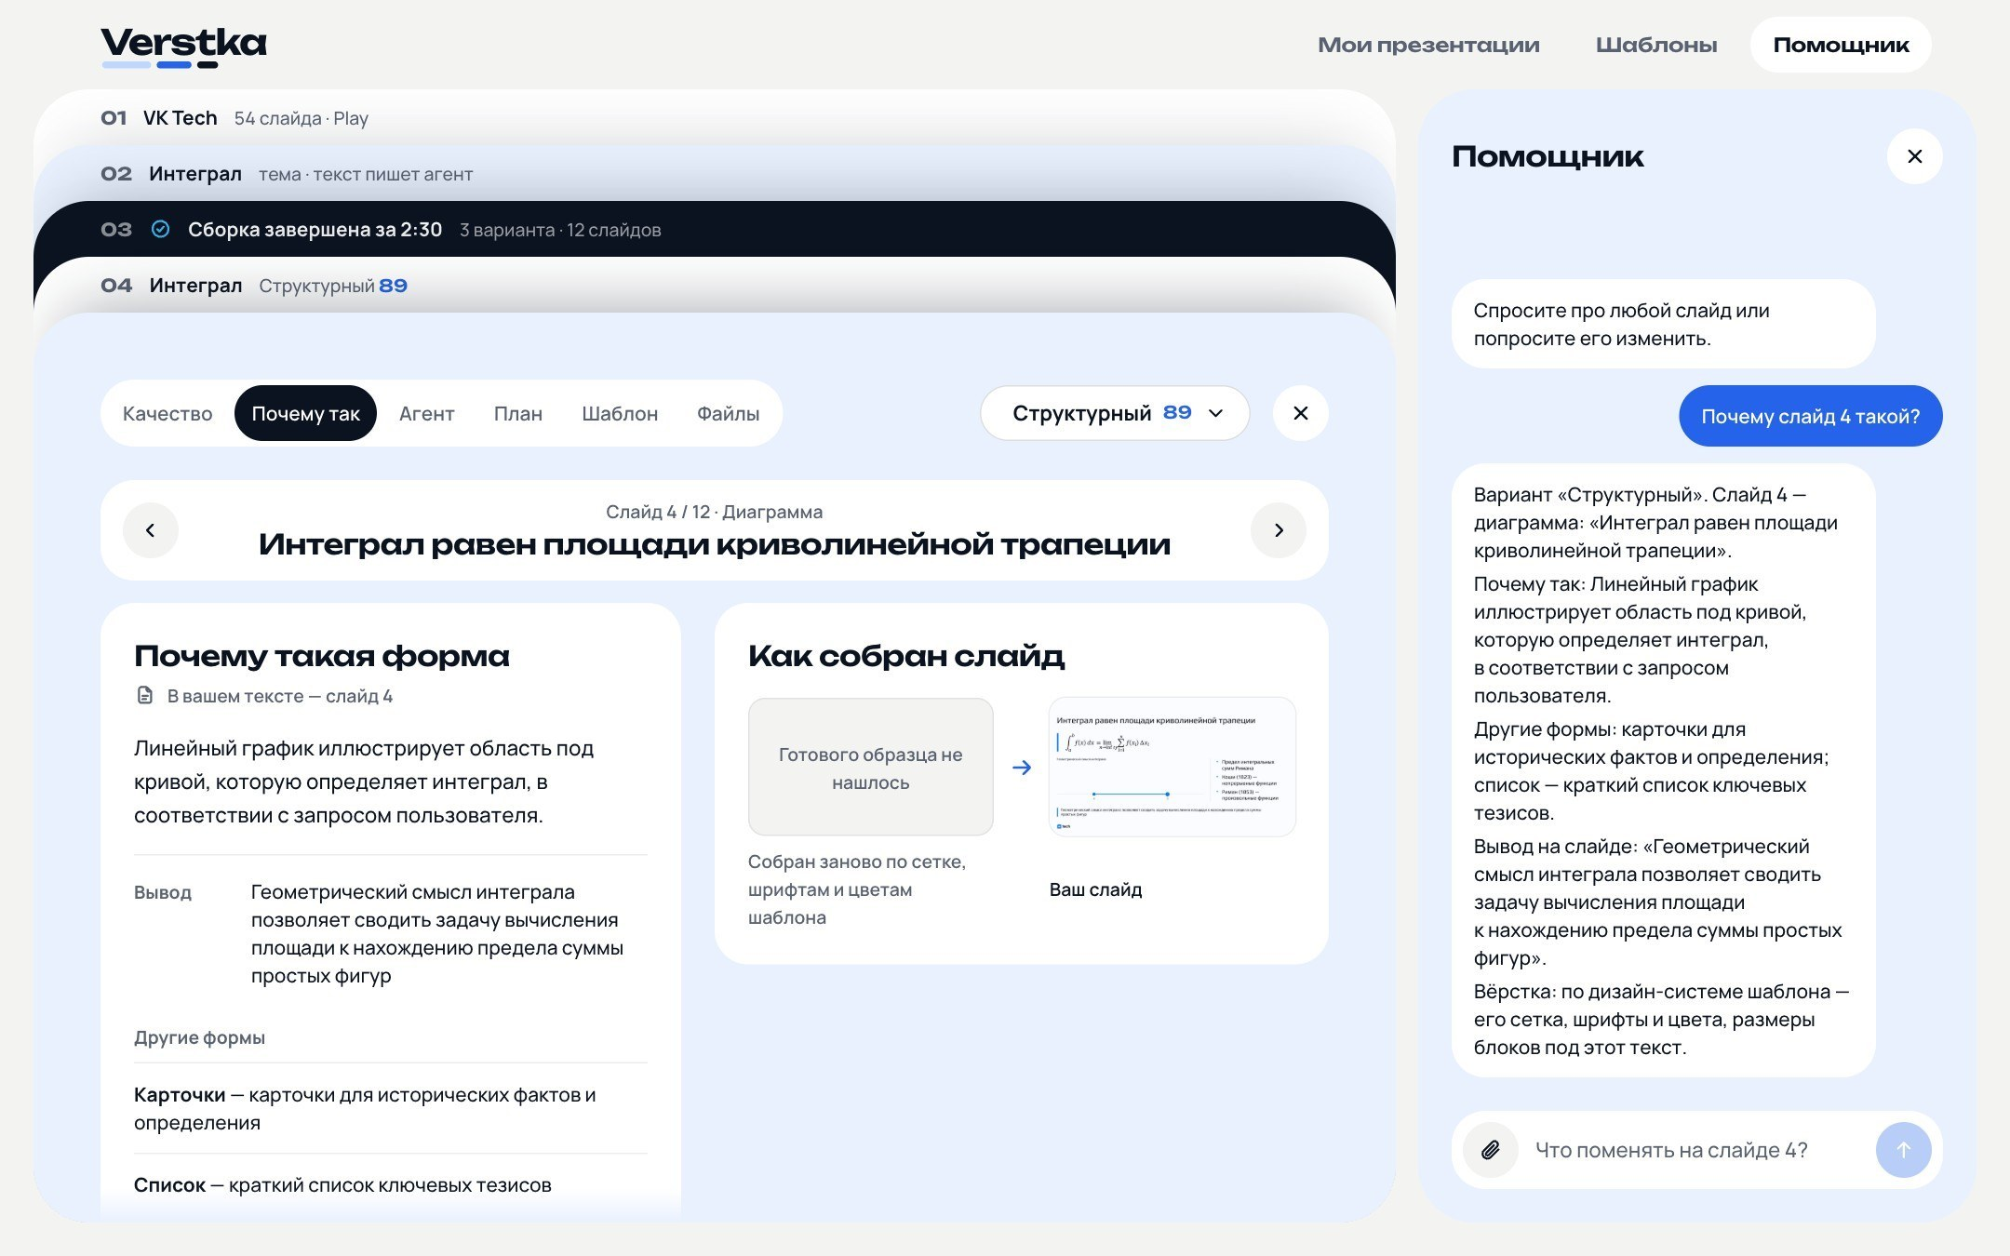
ПРАВКИ АГЕНТОМ
Правки словами — агент меняет только нужный слайд
«Исправить слайд»
Помощник
замечание «Взгляда дизайнера» видно прямо на слайде, правка — одной кнопкой
«покажи таблицей», «короче», «почему слайд 4 такой?» — ответ и правка в чате
Notes:
Замечание «Взгляда дизайнера» видно прямо на слайде, кнопка «Исправить слайд» чинит его. Помощник понимает правки словами и объясняет, почему слайд такой.

Slide 15
АРХИТЕКТУРА АУДИТА
76 проверок качества и автоисправление с откатом
73
детерминированные
Детерминированные проверки по категориям
по XML, метрикам шрифта и исходным файлам; 15 из них — для слайдов с данными
Контент
20
Целостность
18
3
модельные
Вёрстка
16
11 вопросов ТЗ по картинке слайда, связность колоды, «Взгляд дизайнера»
Шаблон
14
Плотность
5
Рендер
Аудит
Автоисправление
Повторный аудит
Откат, если хуже
Оценка = 100 − 10 × ошибки − 3 × предупреждения − 2 × замечания модели
Не больше двух итераций; числа слайдов с данными пересчитываются по сырым строкам файла ещё до вёрстки
Notes:
73 детерминированные проверки, из них 15 — для слайдов с данными, и 3 модельные. Автоисправление делает не больше двух итераций и откатывает правку, если стало хуже.

Slide 16
ЭФФЕКТИВНОСТЬ
Три варианта колоды с данными — за 26–80 секунд
76
6 098
523
0
проверок качества: 73 кодом и 3 моделью
тестов: 5 294 + 48 + 756 интерфейса
вызова модели — ни одного сбоя
закрытых API: только открытые веса
Время сборки трёх вариантов, секунды
данные
данные + база знаний
Замеры 20.10 через API на инференсе VK; дословный режим — 33–52 с, интерфейс — 26 с
VK Tech
80 с
71 с
VK WorkSpace
48 с
68 с
VK Education
48 с
50 с
ЛЦТ
54 с
лимит ТЗ — 300 с
78 с
Notes:
Три варианта колоды с данными собираются за 26–80 секунд при лимите ТЗ 5 минут. 6 098 тестов, 523 вызова модели на VK без сбоев, ни одного закрытого API.

Slide 17
ВЫВОДЫ
Verstka собирает презентацию, которая объясняет
✓
Данные → выводы
вид графика по профилю данных, заголовок — вывод с числом, числа сверены с файлом
✓
Любой шаблон и брендбук
PDF, токены, Figma, .fig; бренд важнее шаблона, без брендбука — по шаблону
✓
Быстро и на открытых моделях
три варианта за 26–80 с; Qwen3.8-27B и Z-Image на инференсе VK
✓
Прозрачно
Заголовок-вывод с числом, оси, единицы и источник
«Почему так» у каждого слайда, 76 проверок, правки словами
Notes:
Verstka делает презентацию, которая объясняет: данные превращаются в выводы, подходит любой шаблон и брендбук, всё быстро, прозрачно и на открытых моделях.

Slide 18

ПЛАНЫ
Дальше — пилот на инфраструктуре VK
1
2
3
4
5
Разные тексты
Вопросы к данным
Браузеры
Пилот
Интеграции
у трёх вариантов колоды с данными
на сложный вопрос — ответ, а не «в данных этого нет»
проверка в Firefox и Яндекс Браузере
шаблоны и отчёты VK Tech на инференсе VK
API для корпоративных систем и модель картинок VK
Notes:
Дальше — разные тексты у вариантов, ответы на сложные вопросы к данным, проверка браузеров, пилот и интеграции на инфраструктуре VK.

Slide 19


СПАСИБО!
Verstka — цифровой дизайнер презентаций
github.com/hl0pch1k/verstka
Команда «Рекрут 2» · Артём Воронин · @hl0pch1k · +7 916 935 88 85
Код, примеры колод, наборы данных, брендбук и видео — в репозитории
код и примеры
Notes:
Спасибо! Код, примеры и наборы данных — по QR-коду. Готовы ответить на вопросы.

